Slide 1
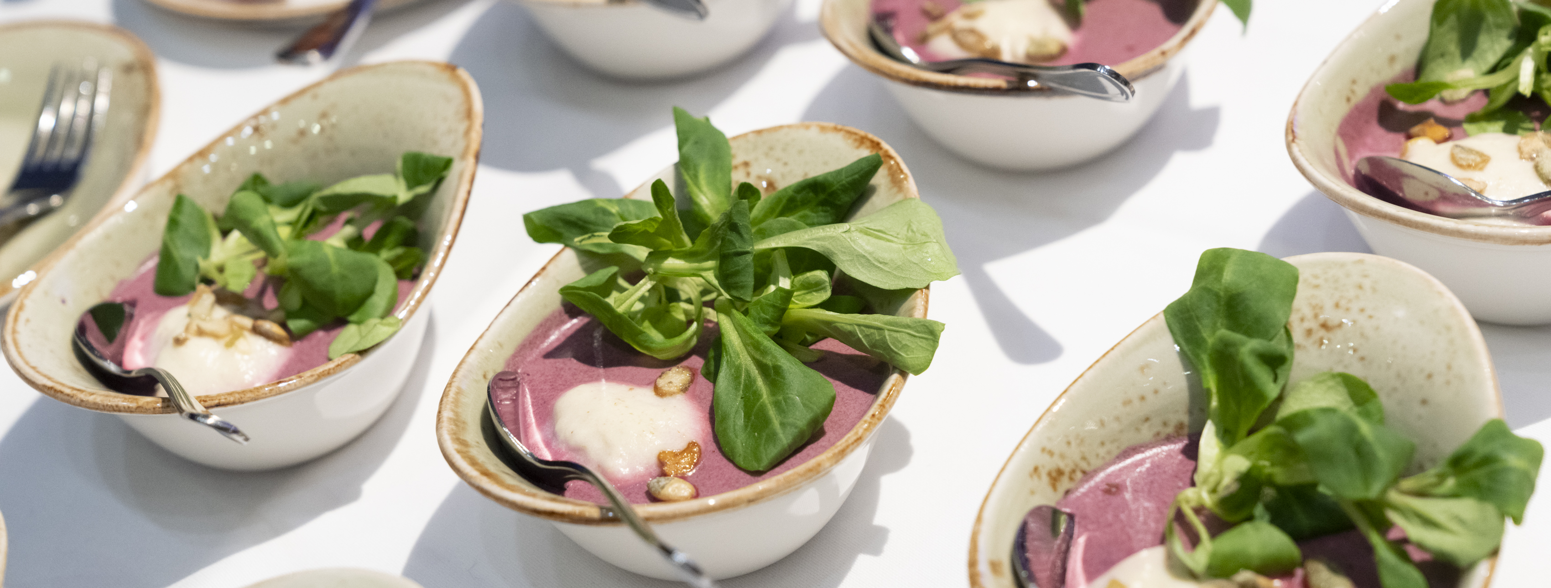
Neuordnung der
Küchenberufe 2022
Infoveranstaltung IHK Dortmund
am 27.04.2022

Slide 2
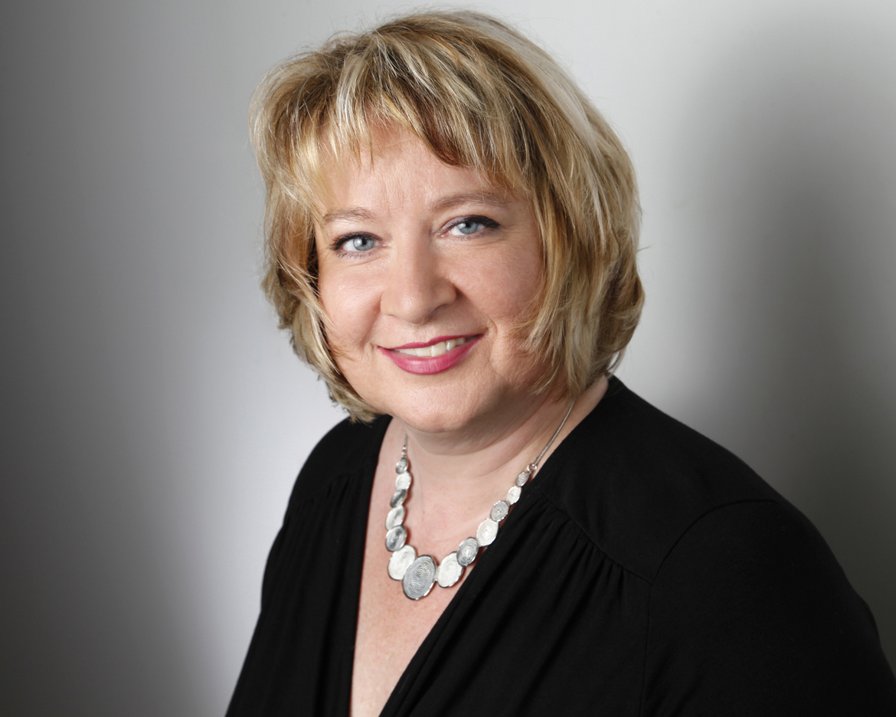
Ablauf für die Vorstellung der Küchenberufe
Das erwartet Sie:
Wer saß mit am Tisch bei der Neuordnung?
Die wesentlichen Änderungen im Überblick
Vorstellung der zwei Berufe im Küchenbereich
Ausbildungsinhalte Fachkraft Küche und Koch/Köchin
Formulierungen der Ausbildungsinhalte
Prüfungsstruktur Fachkraft Küche
Prüfungsstruktur Koch/Köchin
Zutaten für eine erfolgreiche Ausbildung
Angela Rademacher
Ausbildungsberaterin
IHK Arnsberg, Hellweg-Sauerland
Königstr. 18 – 20, 59821 Arnsberg
02931 878-113
rademacher@arnsberg.ihk.de

Slide 3
Wer saß mit am Tisch bei der Neuordnung

Slide 4
Wesentliche Änderungen
Zweijähriger Ausbildungsberuf Fachkraft Küche mit Zwischen- und Abschlussprüfung
Gestreckte Abschlussprüfung für den Beruf Koch/Köchin
Neue Aufteilung/Verschiebung der Ausbildungsinhalte
Die zeitliche Gliederung der Ausbildung bekommt eine größere Bedeutung, da die Ausbildungsinhalte der ersten 18 Monate für die Abschlussprüfung Teil 1 relevant sind.
Bundeseinheitliche Zusatzqualifikation „Vertiefung vegetarische und vegane Küche“
Neue Berufsbildposition „Digitalisierte Arbeitswelt“
„Rückfalloption“ von Koch/Köchin auf Fachkraft Küche

Slide 5
Neu: ein zweijähriger Beruf im Küchenbereich
Koch/Köchin
Fachkraft Küche
Teil 2
Hotelfachmann/ -fachfrau
Teil 2
Fachmann/-frau für System-gastronomie
SP System-gastronomie
Fachmann/-frau für Restaurants und Veranstaltungs-gastronomie
SP Restaurant-service
Kaufmann/-frau für Hotel-management
Teil 2
Teil 2
Teil 2
3.
AP/Teil 1
AP/Teil 1
AP/Teil 1
Teil 1
Teil 1
2.
nach 12 Monaten Zwischenprüfung
gemeinsame Beschulungs-möglichkeit mit Koch/Köchin
Fachkraft für Gastronomie
1.
zwei Jahre gemeinsame
Beschulungsmöglichkeit
zwei Jahre gemeinsame
Beschulungsmöglichkeit

Slide 6
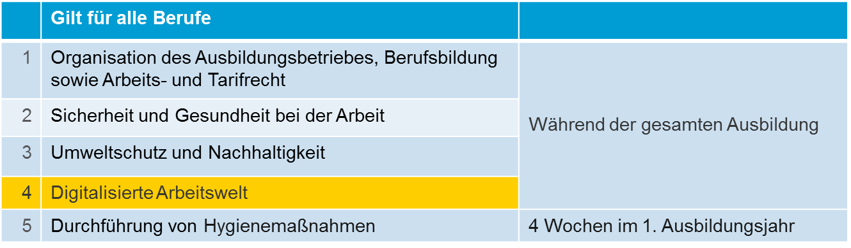
Integrativ zu vermittelnde Kenntnisse, Fertigkeiten und Fähigkeiten

Slide 7
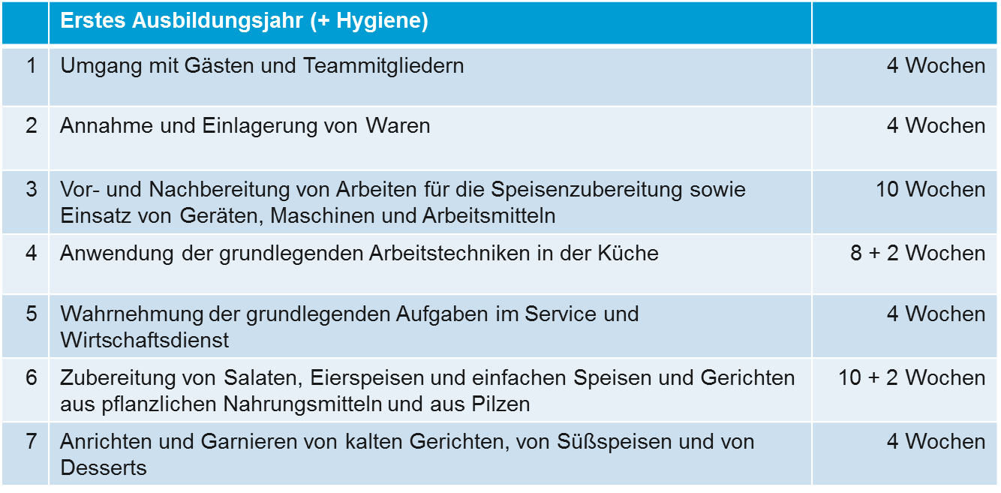

Ausbildungsinhalte Fachkraft Küche
*
+ … = 2. Jahr

Slide 8
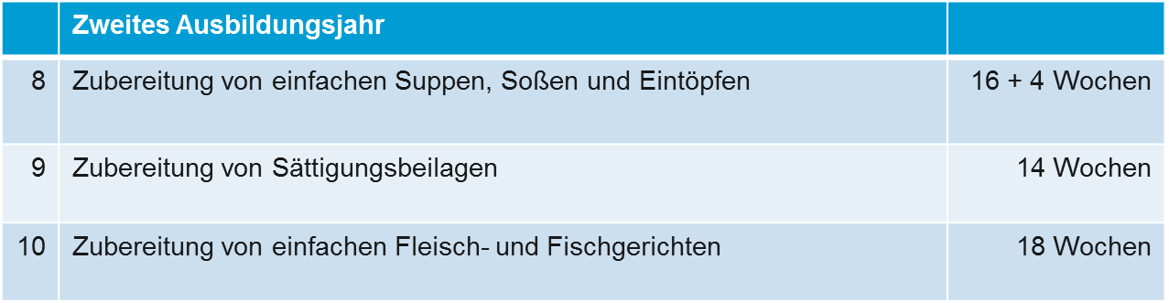
Ausbildungsinhalte Fachkraft Küche
+ … = 1. Jahr

Slide 9
Ausbildungsinhalte Fachkraft Küche
 | Zweites Ausbildungsjahr
8 | Zubereitung von einfachen Suppen, Soßen und Eintöpfen | 16 + 4 Wochen
a) Brühen und Fonds herstellen
b) gebundene Suppen, Rahmsuppen und Püreesuppen zubereiten
c) Gemüsesoßen, insbesondere Tomatensoße, zubereiten
d) helle Grundsoßen, insbesondere Béchamelsoße, zubereiten
e) Eintöpfe zubereiten und dabei insbesondere die jeweilige Garzeit der Zutaten berücksichtigen

Slide 10
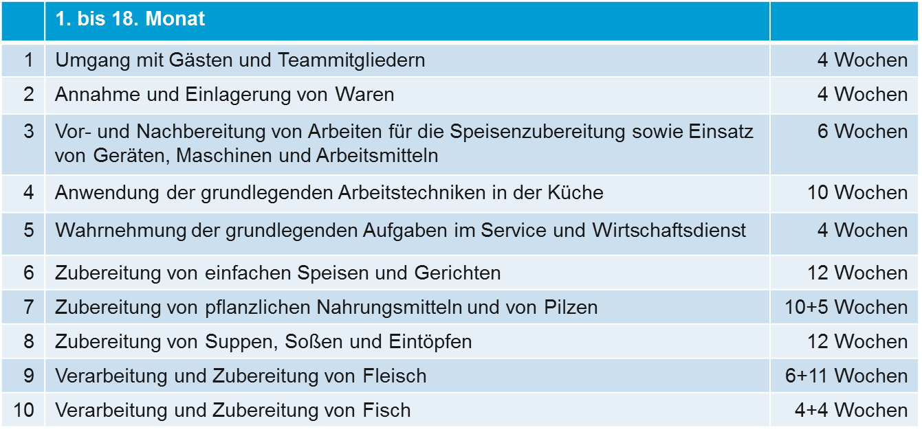
Ausbildungsinhalte Koch/Köchin
*
*
*
+ … = nach AP 1
*

Slide 11
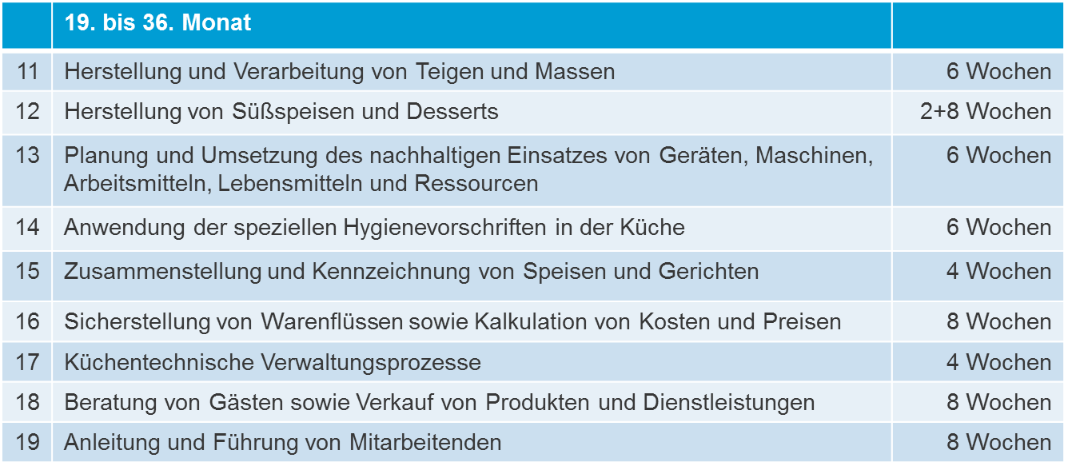
Ausbildungsinhalte Koch/Köchin
*
*
+ … = vor AP 1

Slide 12
geänderte Formulierungen
Genaue Angaben
Garverfahren unterscheiden und anwenden, insbesondere Blanchieren, Kochen, Braten, Frittieren und Dünsten
Rücken, Schulter und Keule auslösen
Unterschiedliche Tiefe
Innereien und ihre Zubereitungsarten unterscheiden
Strudelteig und Blätterteig verarbeiten
Nudelteig herstellen
Betriebliche Ausgestaltung
Speisen und Gerichte in verschiedenen Formen nach betrieblichen Vorgaben anrichten

Slide 13
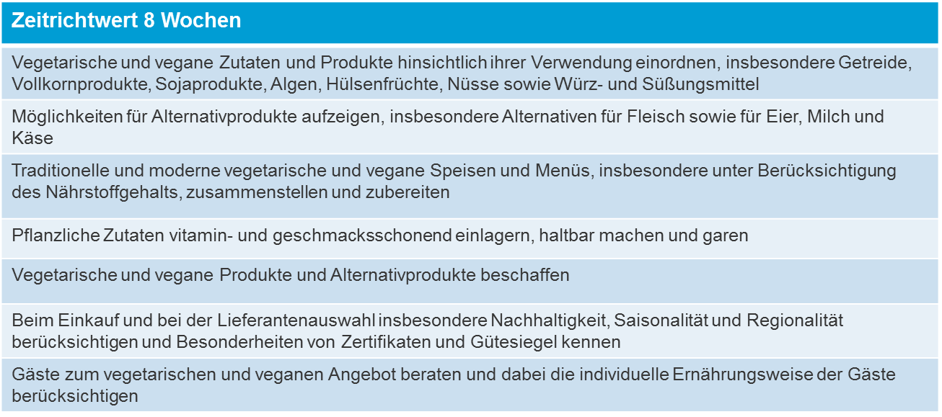
Zusatzqualifikation: Vertiefung vegetarische und vegane Küche

Slide 14
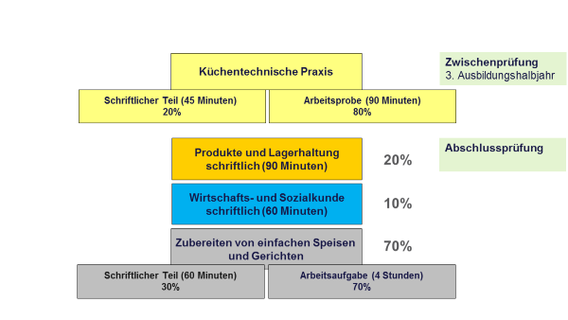
Prüfungen Fachkraft Küche

Slide 15



Prüfungen Fachkraft Küche: ZP
Listen für den Waren- und den Materialbedarf erstellen
die Arbeitsschritte planen
den Arbeitsplatz einrichten
Salate, Eierspeisen oder einfache Gemüsegerichte zubereiten und anrichten

Slide 16



Prüfungen Fachkraft Küche: AP
…..siehe Verordnung
als Vorspeise einen Salat oder eine einfache Suppe für vier Personen zubereiten und anrichten
ein einfaches Hauptgericht mit Schlachtfleisch, Hausgeflügel oder Fisch, mit einer Soße, mit einer Gemüsebeilage und mit einer Sättigungsbeilage für vier Personen zubereiten und anrichten
Danach auftragsbezogenes Fachgespräch (in den 4 h enthalten)

Slide 17

Prüfungen Fachkraft Küche: AP
1 Warenkorb für praktische Prüfung
Pflichtbestandteile
Alle Lebensmittel für:
(als Vorspeise) einen Salat oder eine einfache Suppe für vier Personen
ein einfaches Hauptgericht mit Schlachtfleisch, Hausgeflügel oder Fisch, mit einer Soße, mit einer Gemüsebeilage und mit einer Sättigungsbeilage für vier Personen
Wahlbestandteile
z. B....
Gewürze
Spirituosen
Kräuter
Fette
…..
Vorgaben
Bekanntgabe vor Termin:
14 KALENDERtage
Muss verschiedene Zubereitungsvarianten ermöglichen
Arbeitsablaufplan ist nur optional

Slide 18
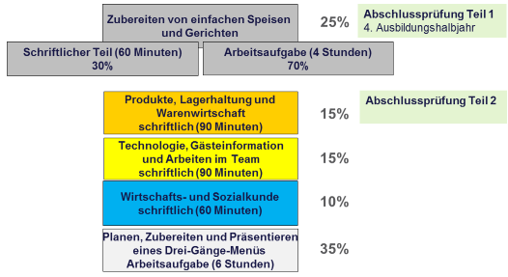
Prüfungen Koch/Köchin
Zusatzqualifikation
Schriftl. Aufgaben
(90 Minuten)

Slide 19
Prüfungen Koch/Köchin
Planen, Zubereiten und Präsentieren
eines Drei-Gänge-Menüs für 6 Personen
Arbeitsaufgabe (6 Stunden)
2 Warenkörbe für praktische Prüfung
Pflichtbestandteile (in 2 Varianten)
Alle Lebensmittel für:
eine warme oder kalte Vorspeise oder eine Suppe als Vorspeise
ein Hauptgericht aus Schlachtfleisch, Wild, Hausgeflügel oder Fisch, aus einer gezogenen Soße, aus zwei Gemüsebeilagen unter Verwendung verschiedenen Garverfahren und aus einer Sättigungsbeilage
ein Dessert mit einer Cremespeise und mit einer gefrorenen oder einer gebackenen Komponente unter Verwendung von zwei verschiedenen Zubereitungsarten
Wahlbestandteile
z. B.
Gewürze
Spirituosen
Kräuter
Fette
…..
Evtl. nur 1 x für beide Varianten

Slide 20
Prüfungen Koch/Köchin
Planen, Zubereiten und Präsentieren
eines Drei-Gänge-Menüs für 6 Personen
Arbeitsaufgabe (6 Stunden)
2 Warenkörbe für praktische Prüfung
Ablauf
Bekanntgabe vor Termin: 14 KALENDERtage
Der Warenkorb muss verschiedene Zubereitungsvarianten ermöglichen
Für beide Varianten bringt der Prüfling eine Menüplanung mit (wird nicht bewertet)
Der Prüfungsausschuss bestimmt Variant 1 oder 2 für den Prüfungstag und bereitet entsprechend vor
Der Prüfling schreibt am Prüfungstag den Arbeitsablaufplan für diese Variante (45 min)
Danach wird dazu ein fallbezogenes Fachgespräch geführt (15 min)
Zubereitung und Präsentation des Menüs (5 h)

Slide 21
Zutaten für eine erfolgreiche Ausbildung
Stellen Sie sicher, dass Sie und Ihr Team auf die Aufgabe Ausbildung vorbereitet sind.
Beachten Sie die Abfolge der Ausbildungsinhalte. Die Prüfungen bauen darauf auf.
Stellen Sie den Auszubildenden den Ausbildungsplan zur Verfügung und sprechen Sie die Inhalte gemeinsam durch.
Stellen Sie sich auf die Merkmale der neuen Generation(en) ein.
Seien Sie das Vorbild für wertschätzenden Umgang und vermitteln Sie Ihre Freude am Job.
Bereiten Sie Ihre jungen Nachwuchskräfte auf eine gestreckte Abschlussprüfung (= zwei zeitlich auseinanderfallende Teile) vor.
Melden Sie sich gern bei uns, wenn es hakt. Wir sind für Sie da.

Slide 22
Zu guter Letzt:
Sie haben es geschafft.
Vielen Dank für´s Zuhören.
Gern können wir jetzt offene Fragen klären.

